Slide 1


Datos de investigación: Experiencias, retos y oportunidades ante la reforma de la evaluación de la investigación
Datos abiertos de los Catálogos de Barrios Vulnerables de España 1991, 2001 y 2011
Madrid, 24 de octubre de 2024
Notes:
1

Slide 2



Datos abiertos de los Catálogos de Barrios Vulnerables de España 1991, 2001 y 2011
https://edatos.consorciomadrono.es/dataverse/catalogos_barrios_vulnerables
CATÁLOGOS DE BARRIOS VULNERABLES (BBVV)
Objetivos del proyecto:
Analizar la vulnerabilidad urbana desde una perspectiva urbanística en las ciudades españolas mayores de 50.000 habitantes y capitales de provincia.
Localizar y caracterizar aquellos barrios en los que las condiciones de la población residente sean sensiblemente peores que las del conjunto de la población española.
Poner a disposición del público general todos los datos producidos.
AUTORES DATAVERSE BBVV 91-01-11
GIAU+S UPM. Grupo de Investigación en Arquitectura, Urbanismo y Sostenibilidad:
Iván Rodríguez Suárez
José Manuel Gómez Giménez
Agustín Hernández Aja
Biblioteca Rectorado UPM. Proyectos Digitales:
José Ignacio González González
Datos abiertos e-cienciaDatos
https://edatos.consorciomadrono.es/dataverse/catalogos_barrios_vulnerables
CONVENIOS MIVIAU – UPM
OBSERVATORIO DE LA VULNERABILIDAD URBANA
Equipo de trabajo Catálogo 2021
UPM: Agustín Hernández Aja / Iván Rodríguez Suárez / Lucas Álvarez del Valle / Andrés Viedma Guiard / Ainara Martínez Solano / Luis Jorge Martín de la Cuesta
MIVAU: Eduardo de Santiago Rodríguez
Ediciones
1991
2001
2011
2021
Producción
1996
2008
2009
2010
2013
2015
2016
2020
2021
2022
2023
2024
…
Créditos Catálogos 1991-2001-2011:
Convenios MIVAU-UPM desde 1996. Dirección: Agustín Hernández Aja (UPM). Coordinación MIVAU: Eduardo de Santiago. Créditos de los equipos de trabajo de cada Catálogo en: Barrios vulnerables de las grandes ciudades españolas. 1991/ 2001/ 2011. http://oa.upm.es/51015.
Censos de población y viviendas
Universal
Registros
Catastro
Renta
Datos de investigación: Experiencias, retos y oportunidades ante la reforma de la evaluación de la investigación
2
Notes:
2

Slide 3
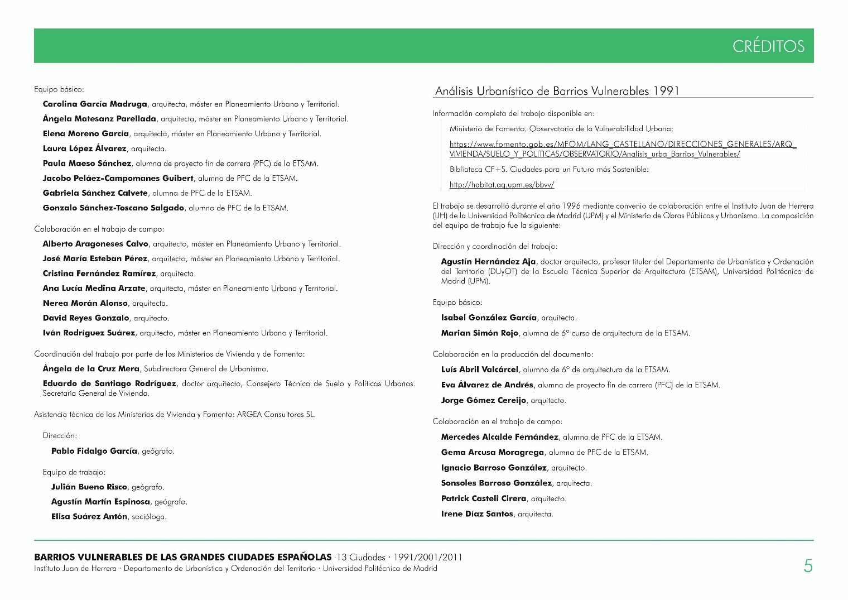
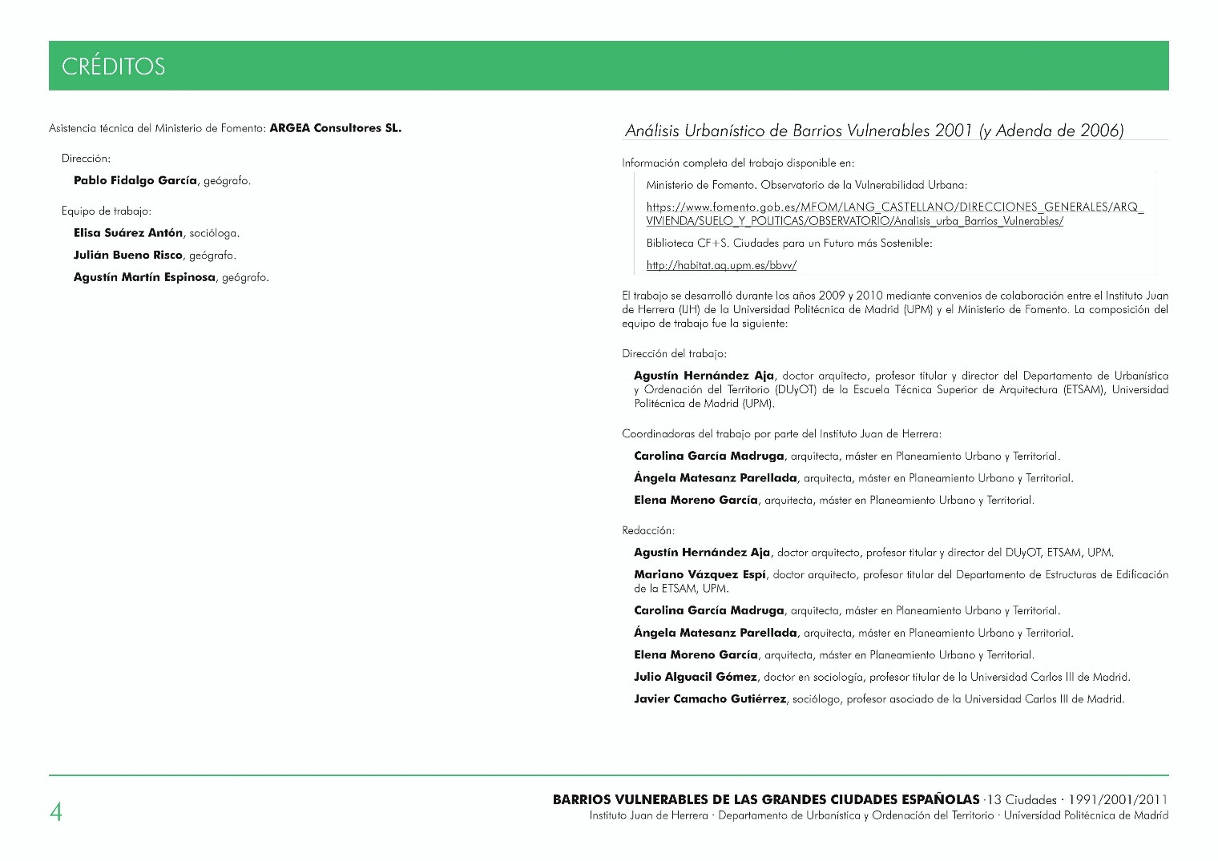
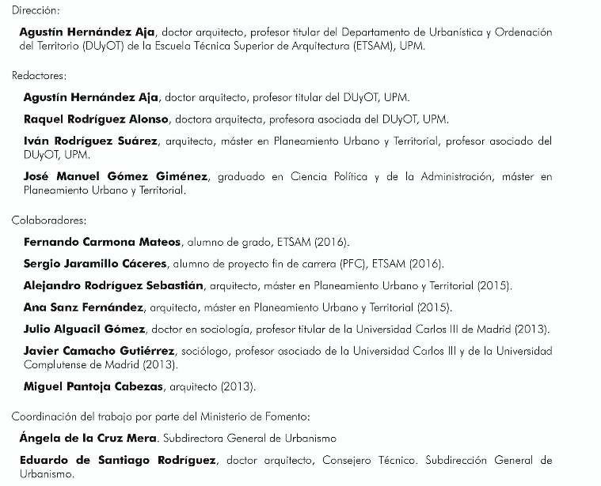
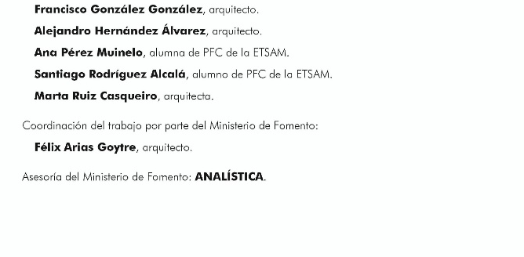

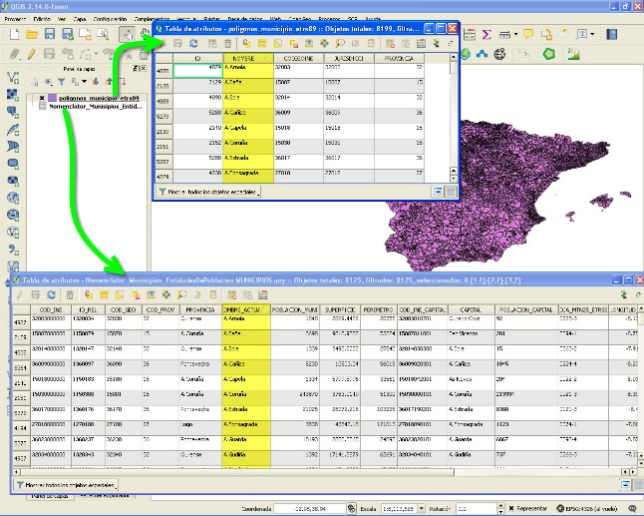
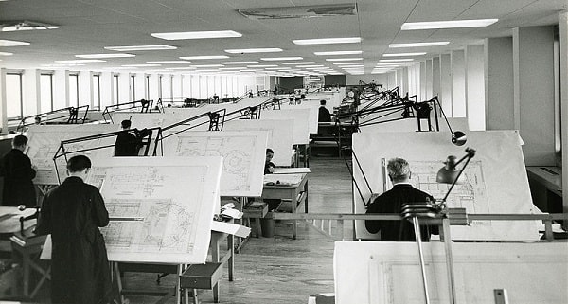
Datos abiertos de los Catálogos de Barrios Vulnerables de España 1991, 2001 y 2011
https://edatos.consorciomadrono.es/dataverse/catalogos_barrios_vulnerables
1991
1996
2001
2008/2009/2010
2011
2013/2015/2016
2021
2022/2023/2024…
Dirección y coordinación del trabajo:
Agustín Hernández Aja. Doctor arquitecto. Catedrático del DUyOT, UPM.
Iván Rodríguez Suárez. Doctor Arquitecto. Profesor ayudante doctor DUyOT, UPM.
Redactores:
Agustín Hernández Aja. Doctor arquitecto. Catedrático.
Iván Rodríguez Suárez. Doctor Arquitecto. Profesor ayudante doctor.
Lucas Álvarez del Valle. Arquitecto y máster en Planeamiento Urbano y Territorial
Andrés Viedma Guiard. Arquitecto y máster en Planeamiento Urbano y Territorial
Ainara Martínez Solano. Arquitecta. Investigadora.
Luis Jorge Martín de la Cuesta. Estudiante de Grado en Fundamentos en Arquitectura. Investigador en formación.
Ana Diez Bermejo. Doctora Arquitecta. Investigadora.
Por parte del Ministerio de Transportes Movilidad y Agenda Urbana:
María Teresa Verdú Martínez. Directora General de Agenda Urbana y Arquitectura
Nuria Matarredonda Desantes. Directora General de Agenda Urbana y Arquitectura
Sonia Hernández Partal. Subdirectora General de Políticas Urbanas.
Ángela de la Cruz Mera. Subdirectora General de Políticas Urbanas.
Eduardo de Santiago Rodríguez (Coordinación del trabajo). Doctor arquitecto, Consejero Técnico de Suelo. Subdirección General de Políticas Urbanas.
Ana Cuadrado García. Arquitecta. Subdirección General de Políticas Urbanas.
María Consuelo Jiménez Renedo. Subdirección General de Políticas Urbanas.
Créditos Catálogos 91-01-11
http://oa.upm.es/51015
- 25 años de trabajo
Diferentes equipos
- Evolución de la tecnología
(producción y tratamiento de datos)
2020/2021
Datos abiertos e-cienciaDatos
https://edatos.consorciomadrono.es/dataverse/catalogos_barrios_vulnerables
Datos de investigación: Experiencias, retos y oportunidades ante la reforma de la evaluación de la investigación
3
Notes:
3

Slide 4
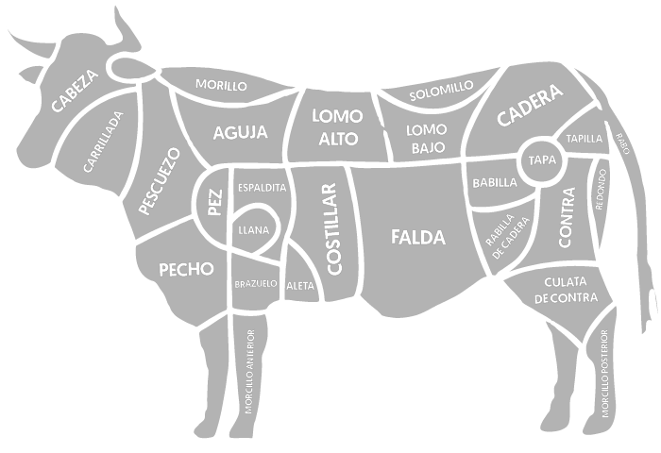
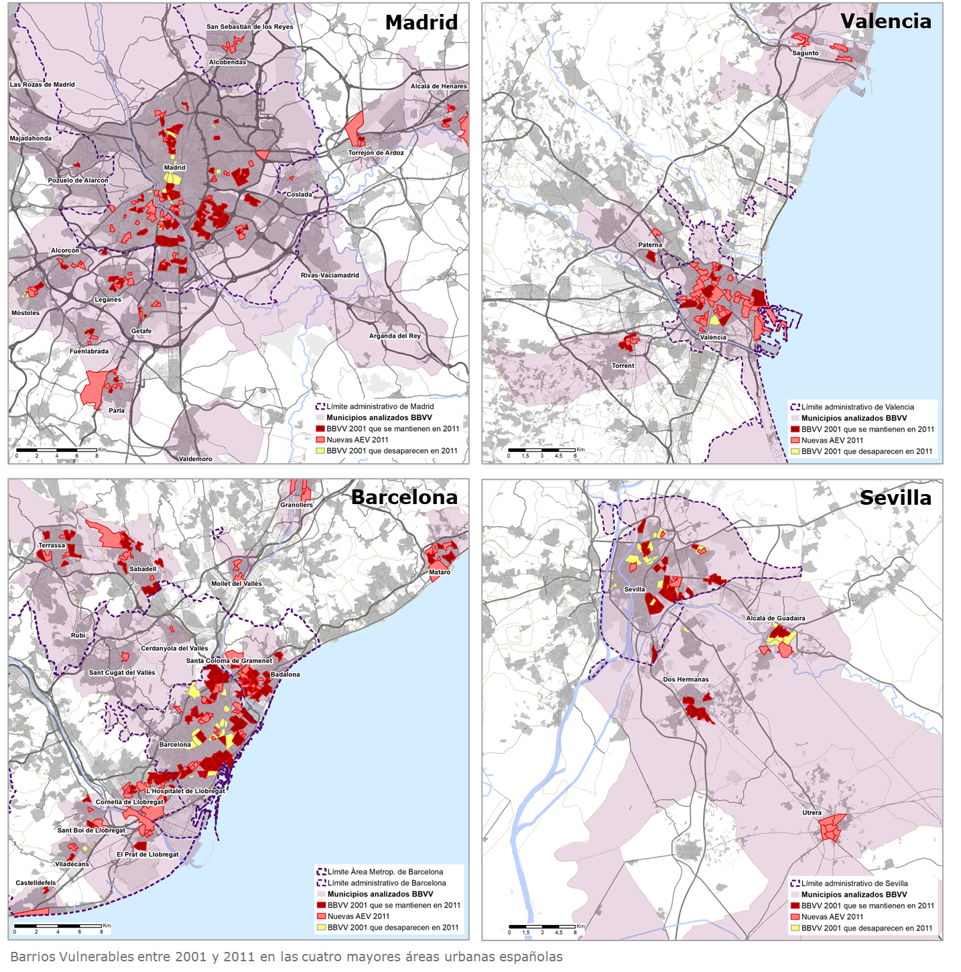
Datos abiertos de los Catálogos de Barrios Vulnerables de España 1991, 2001 y 2011
https://edatos.consorciomadrono.es/dataverse/catalogos_barrios_vulnerables
Dimensiones de la vulnerabilidad urbana
HABITACIONAL IVIV
ARRAIGO
IINM
LABORAL
IPAR
RELACIONAL
IEST (IREN)
Datos de investigación: Experiencias, retos y oportunidades ante la reforma de la evaluación de la investigación
4
Notes:
4

Slide 5
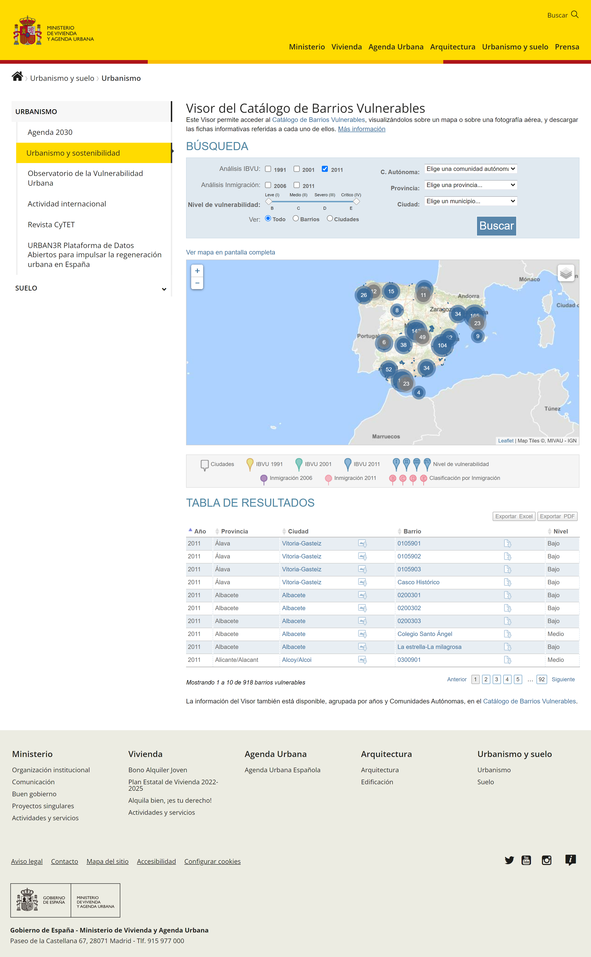
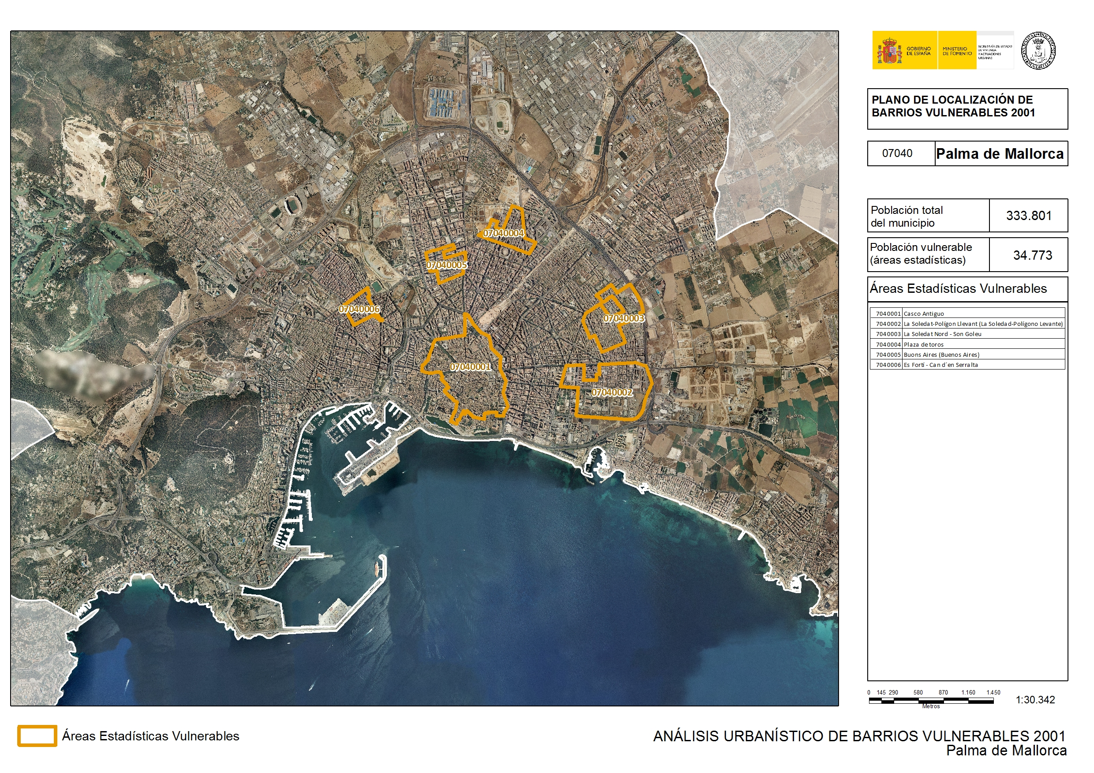
Datos abiertos de los Catálogos de Barrios Vulnerables de España 1991, 2001 y 2011
https://edatos.consorciomadrono.es/dataverse/catalogos_barrios_vulnerables
1991
1996
2001
2008/2009/2010
2011
2013/2015/2016
2021
2022/2023/2024…
PDF
CAD
www
SIG
PDF
www
En redacción
Integración de la difusión de datos en abierto en la producción
Papel
BD
Digitalización Catálogo 1991
OVU
2020/2021
Capas de información geográfica
Bases de datos
+6.000 fichas en pdf
Dificultades en la gestión de la información:
Dispersión de la información
Incertidumbres sobre versiones de datos
Distribución pública parcial: peticiones periódicas de datos
Rutas variables (MIFOM, MITMA, MIVAU…)
Datos de investigación: Experiencias, retos y oportunidades ante la reforma de la evaluación de la investigación
5
Notes:
5

Slide 6
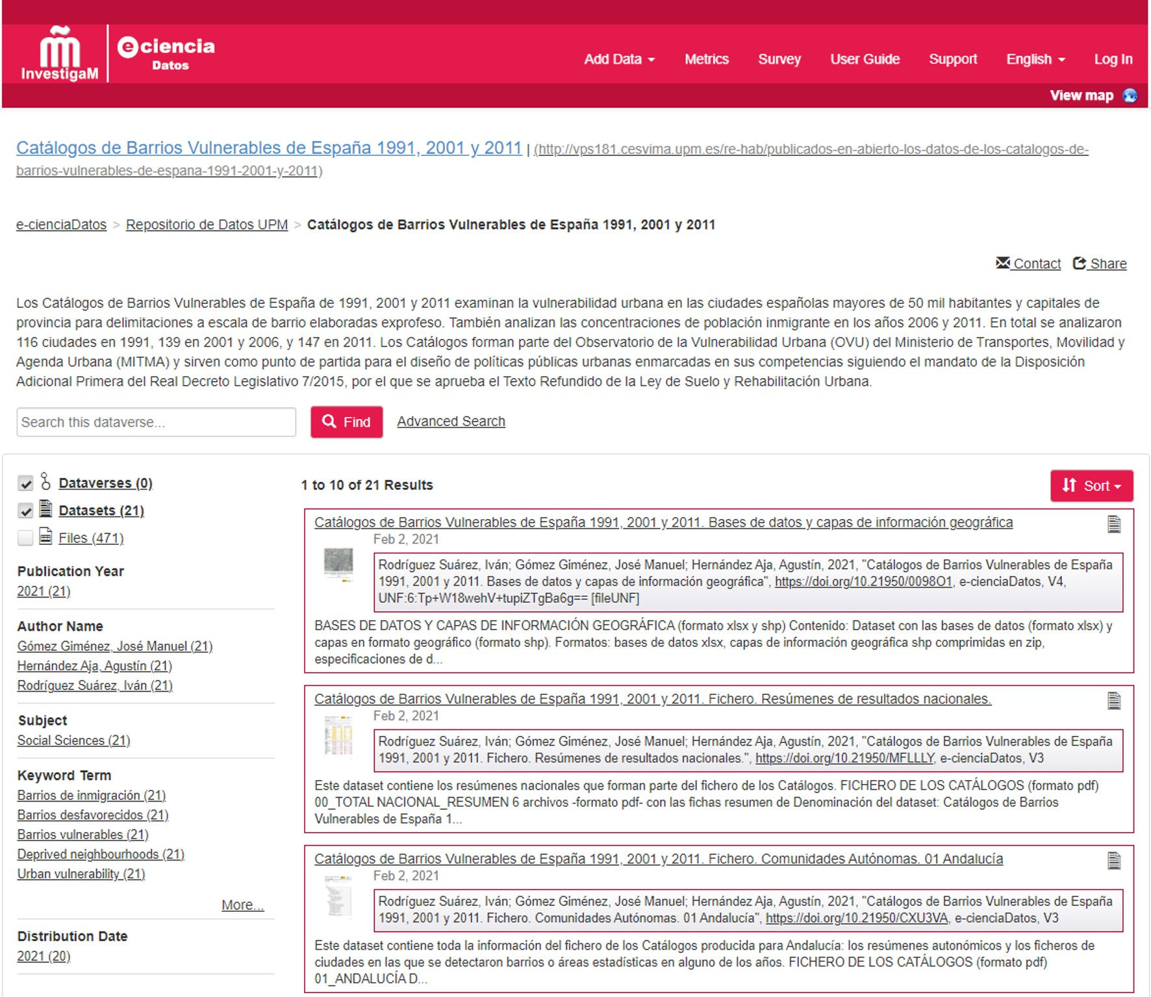
Datos abiertos de los Catálogos de Barrios Vulnerables de España 1991, 2001 y 2011
https://edatos.consorciomadrono.es/dataverse/catalogos_barrios_vulnerables
1991
1996
2001
2008/2009/2010
2011
2013/2015/2016
2021
2022/2023/2024…
PDF
CAD
www
SIG
PDF
www
En redacción
Integración de la difusión de datos en abierto en la producción
Papel
BD
Digitalización Catálogo 1991
OVU
2020/2021
Capas de información geográfica
Bases de datos
+6.000 fichas en pdf
Datos abiertos e-cienciaDatos
https://edatos.consorciomadrono.es/dataverse/catalogos_barrios_vulnerables
DATAVERSE BBVV 91-01-11
1 Dataverse
21 Datasets
11,2GB
471 archivos:
34 BD y capas
395 archivos de fichero (6.299 fichas)
Datos de investigación: Experiencias, retos y oportunidades ante la reforma de la evaluación de la investigación
6
Notes:
6

Slide 7
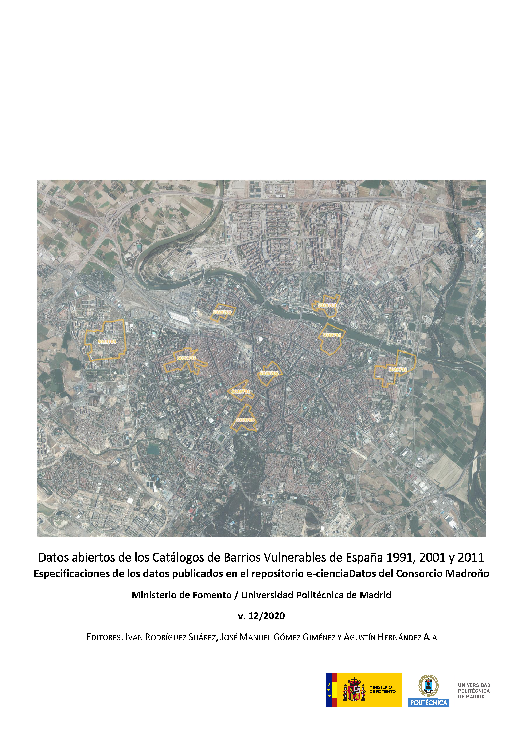
Datos abiertos de los Catálogos de Barrios Vulnerables de España 1991, 2001 y 2011
https://edatos.consorciomadrono.es/dataverse/catalogos_barrios_vulnerables
Datos abiertos e-cienciaDatos
https://edatos.consorciomadrono.es/dataverse/catalogos_barrios_vulnerables
1 Dataverse: 21 Datasets 11,2GB
Bases de datos y capas
Fichero de los Catálogos (pdf)
Especificaciones de los datos publicados. Tipo y número de archivos de los datasets del portal e-cienciaDatos. https://oa.upm.es/65954/
Datos de investigación: Experiencias, retos y oportunidades ante la reforma de la evaluación de la investigación
7
Notes:
7

Slide 8
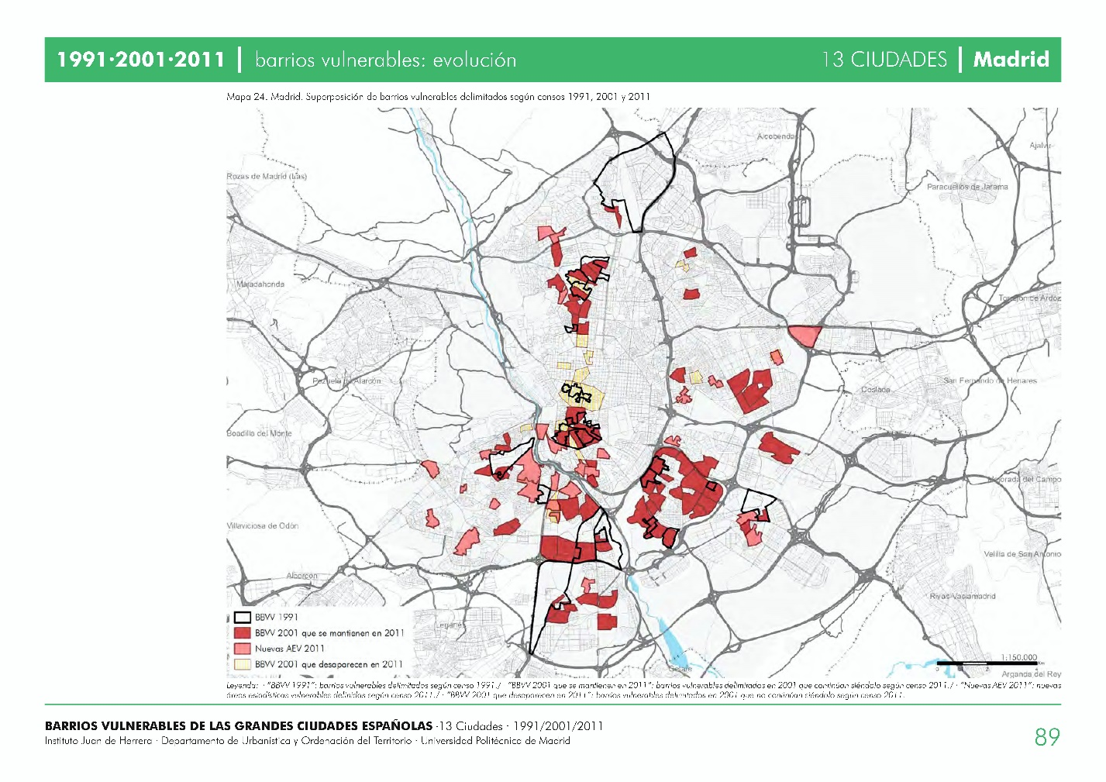
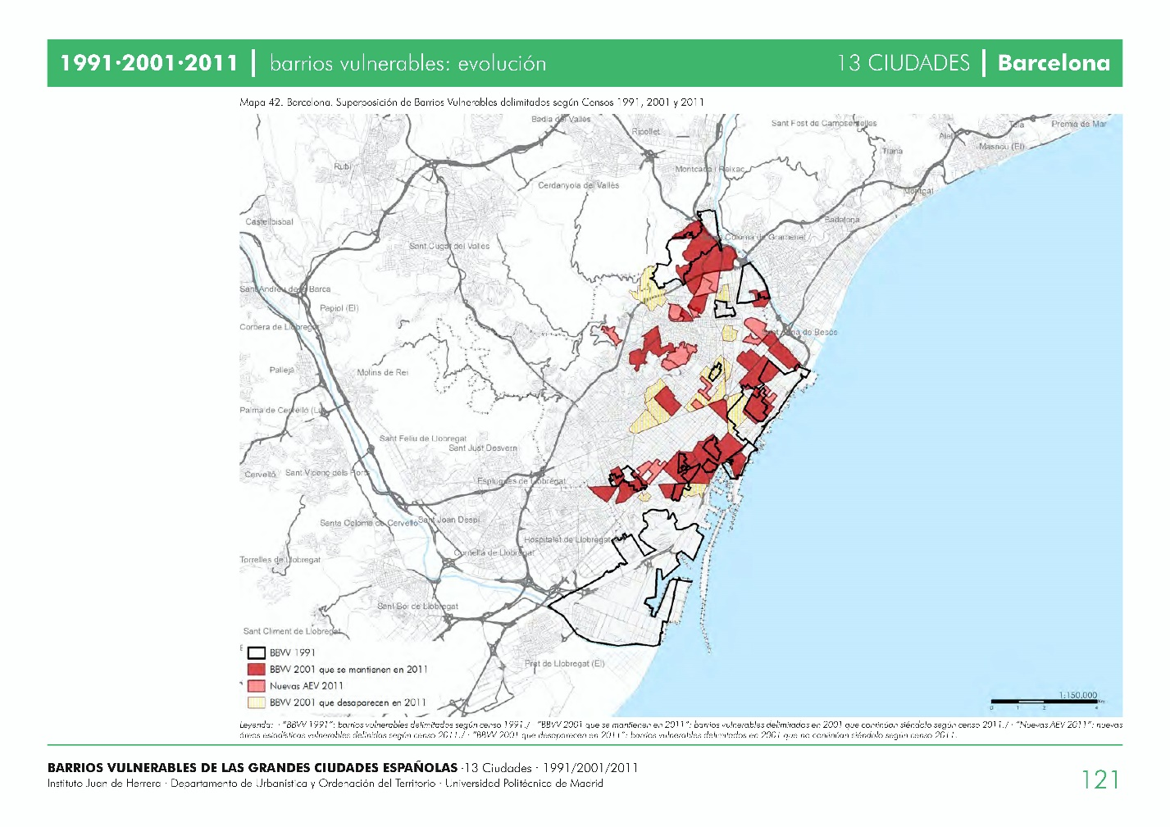
Datos abiertos de los Catálogos de Barrios Vulnerables de España 1991, 2001 y 2011
https://edatos.consorciomadrono.es/dataverse/catalogos_barrios_vulnerables
Bases de datos y capas
Bases datos y capas por desagregación espacial
Especificaciones de los datos publicados. https://oa.upm.es/65954/
Productos derivados del dataset: Barrios vulnerables de las grandes ciudades españolas. 1991/ 2001/ 2011. https://oa.upm.es/51015/
Datos de investigación: Experiencias, retos y oportunidades ante la reforma de la evaluación de la investigación
8
Notes:
8

Slide 9
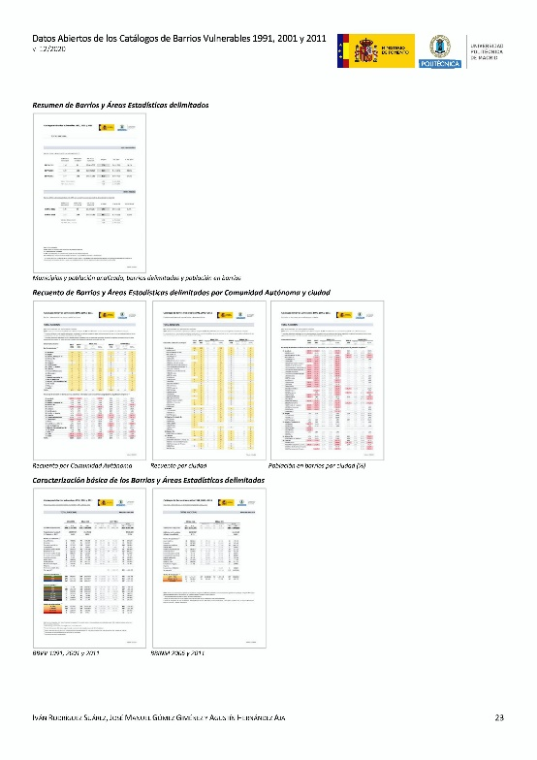
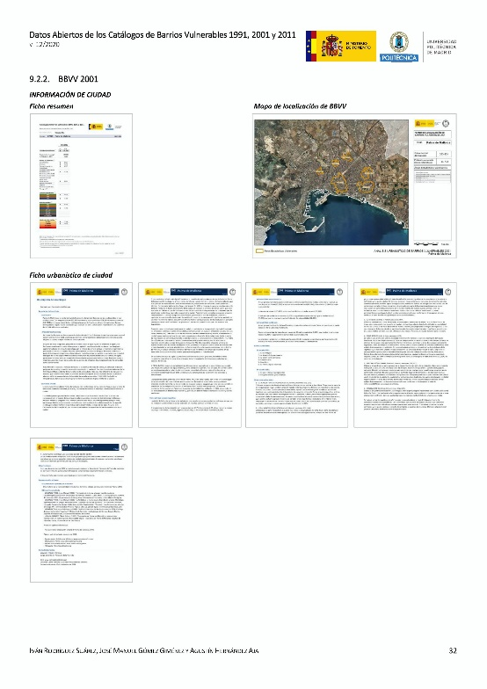
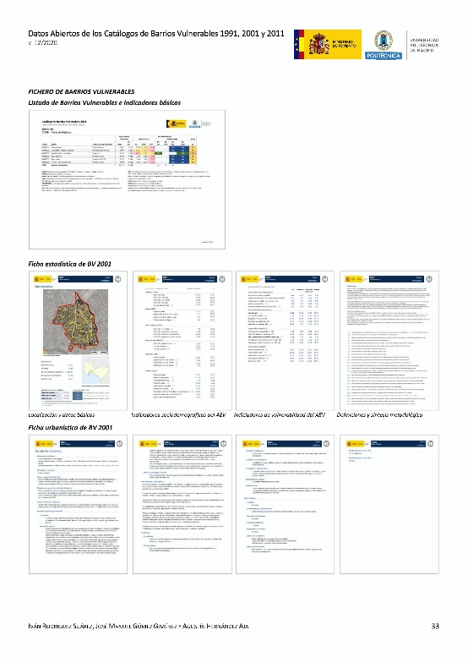
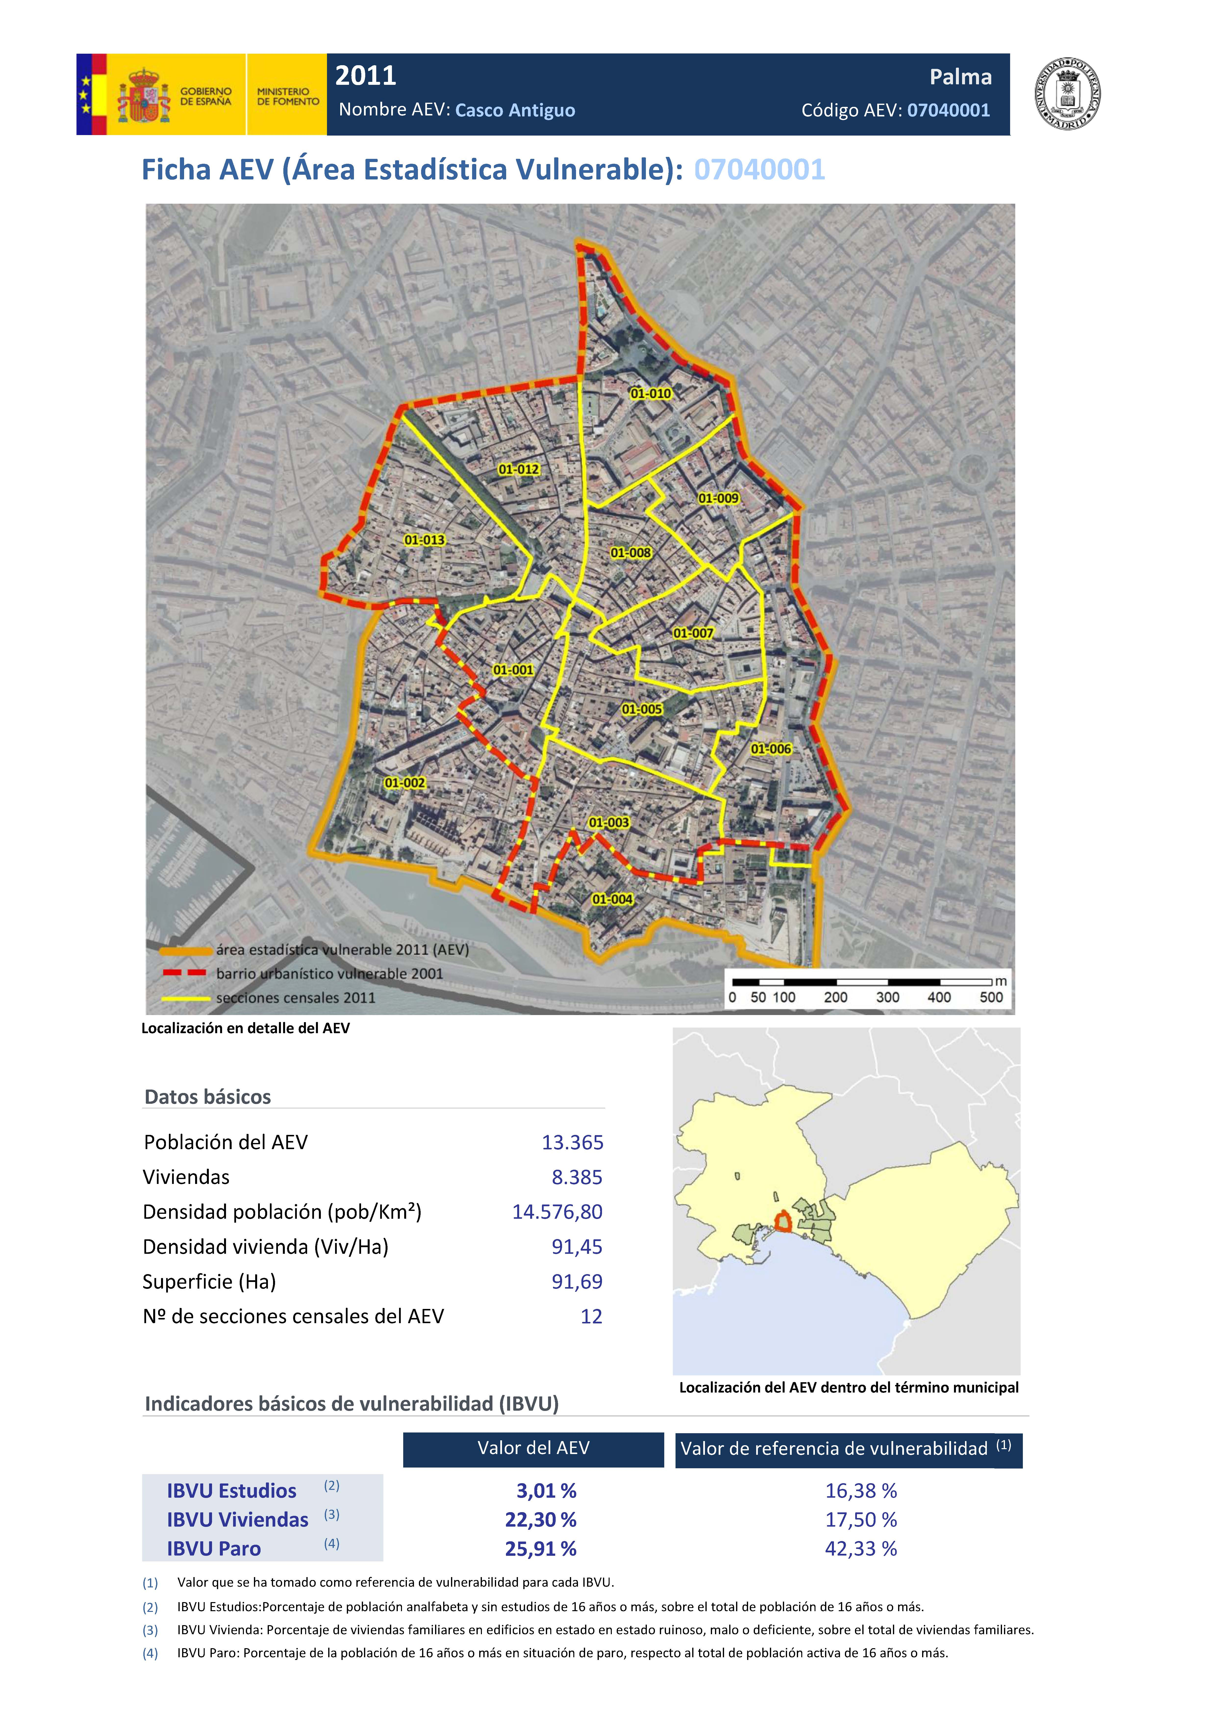
Datos abiertos de los Catálogos de Barrios Vulnerables de España 1991, 2001 y 2011
https://edatos.consorciomadrono.es/dataverse/catalogos_barrios_vulnerables
Contenidos de fichas nacionales y de comunidades autónomas (pdf)
Contenidos de los ficheros de ciudades (pdf)
2001
Fichero de los Catálogos (pdf)
Contenidos y organización del Fichero de los Catálogos y distribución en el portal eCiencia-Datos
Especificaciones de los datos publicados. https://oa.upm.es/65954/
Datos de investigación: Experiencias, retos y oportunidades ante la reforma de la evaluación de la investigación
9
Notes:
9

Slide 10
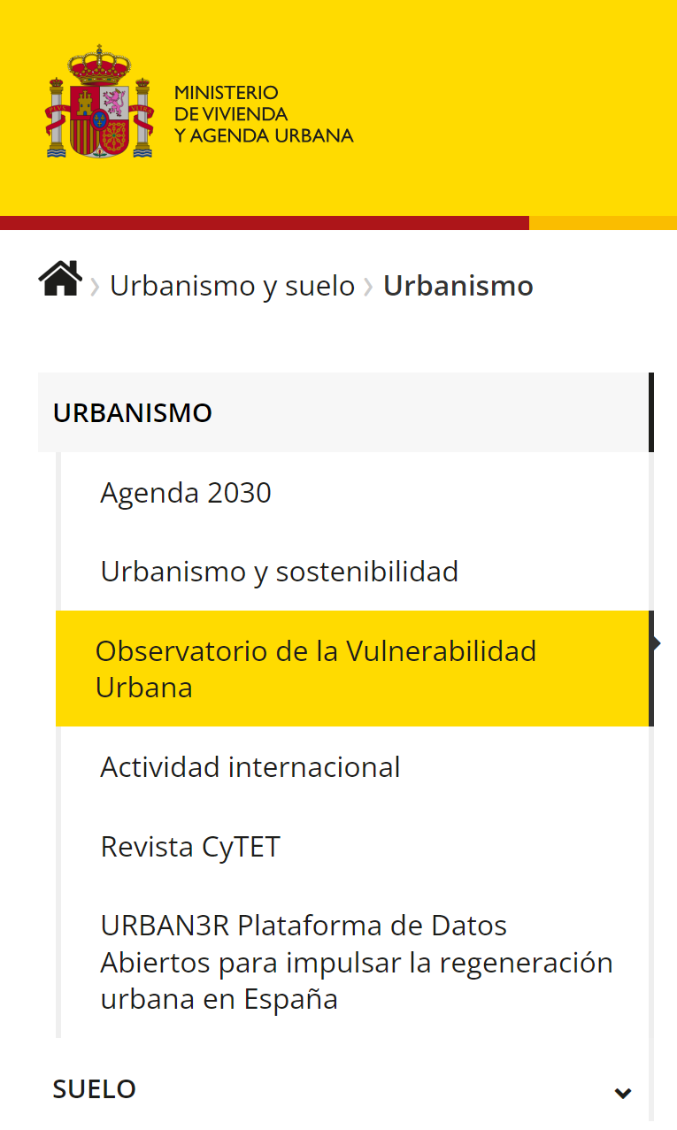
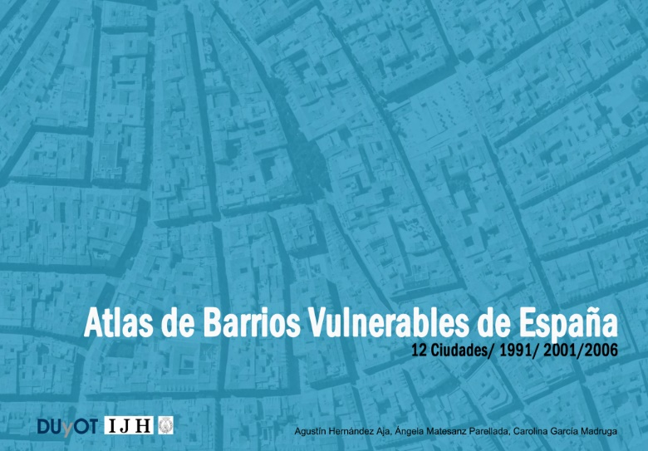
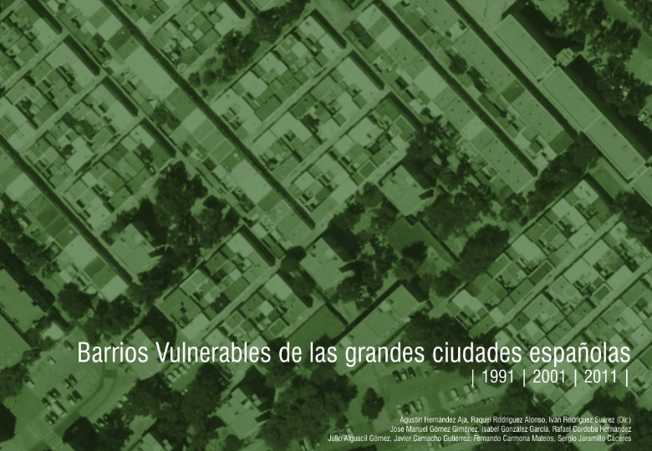
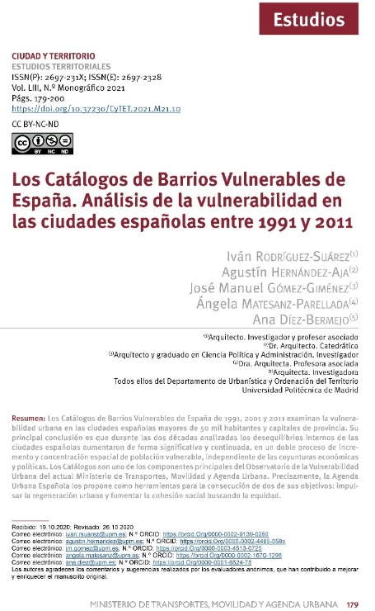
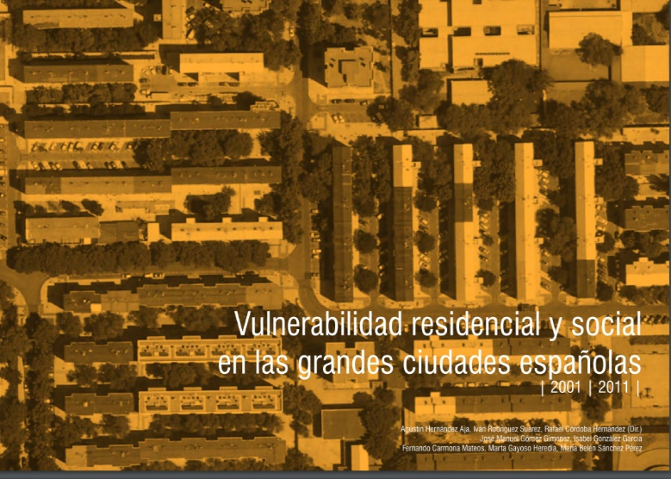
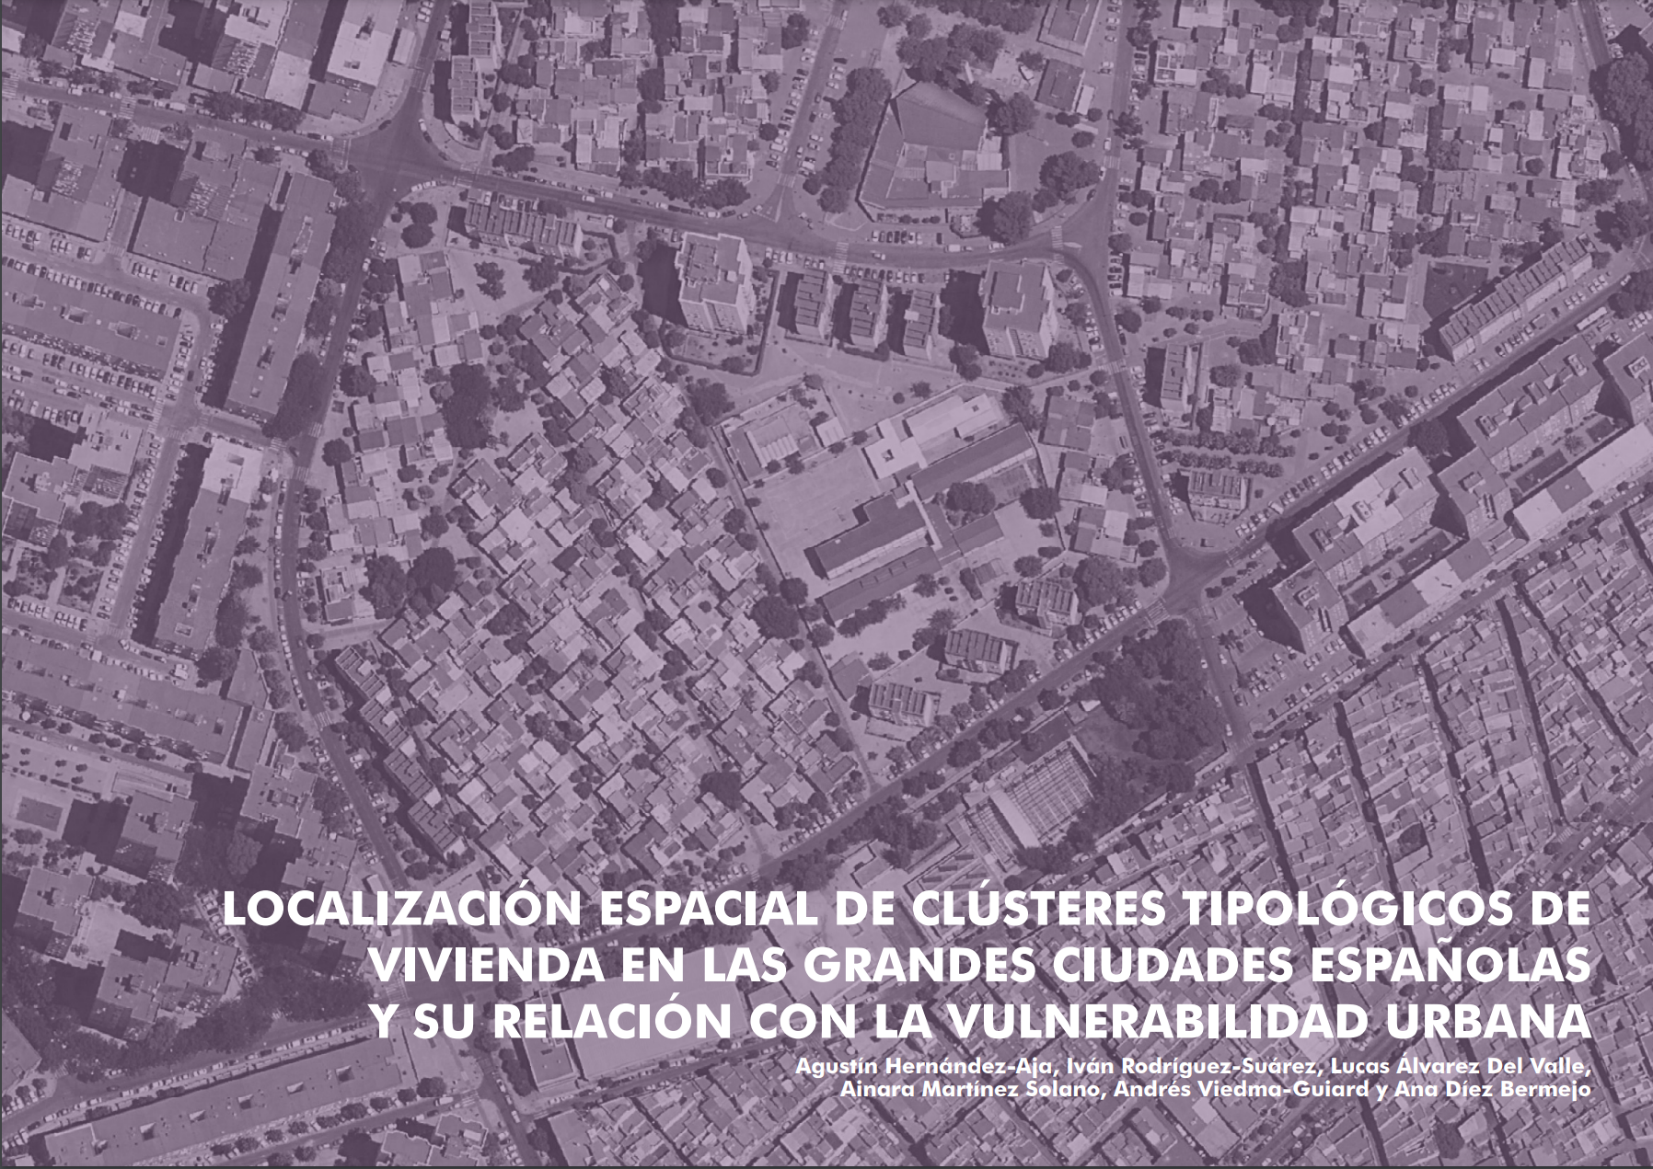
Datos abiertos de los Catálogos de Barrios Vulnerables de España 1991, 2001 y 2011
https://edatos.consorciomadrono.es/dataverse/catalogos_barrios_vulnerables
DIFUSIÓN
(Disponible en OA-UPM)
(Disponible en OA-UPM)
https://doi.org/10.37230/CyTET.2021.M21.10
(Disponible en OA-UPM)
(Disponible en OA-UPM)
Datos de investigación: Experiencias, retos y oportunidades ante la reforma de la evaluación de la investigación
10
Notes:
10

Slide 11
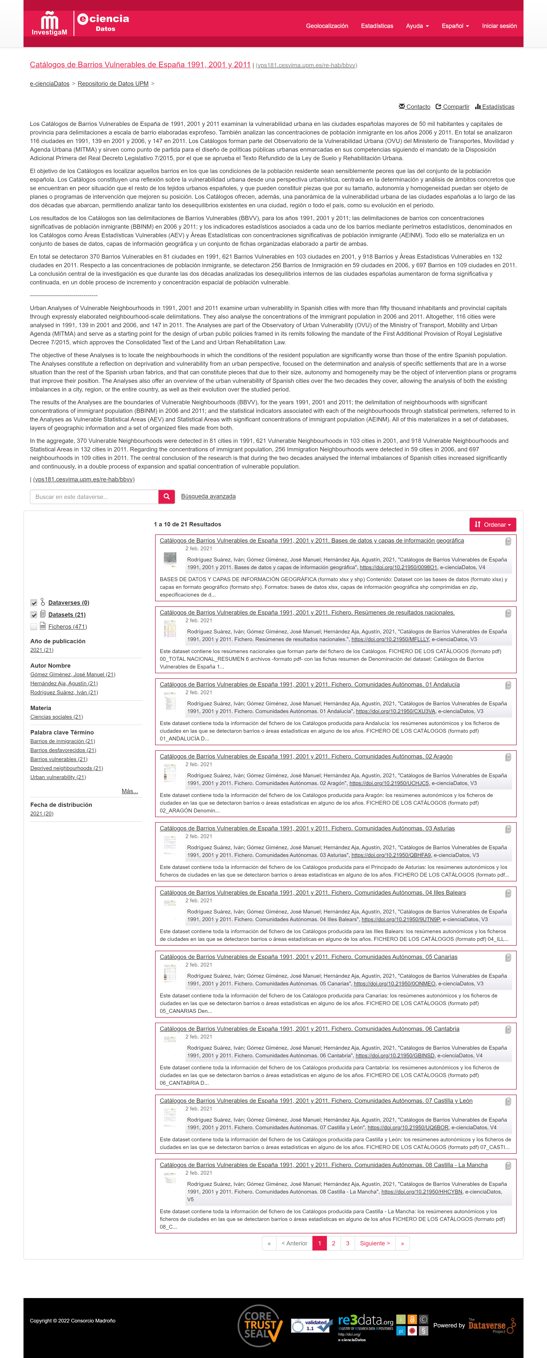
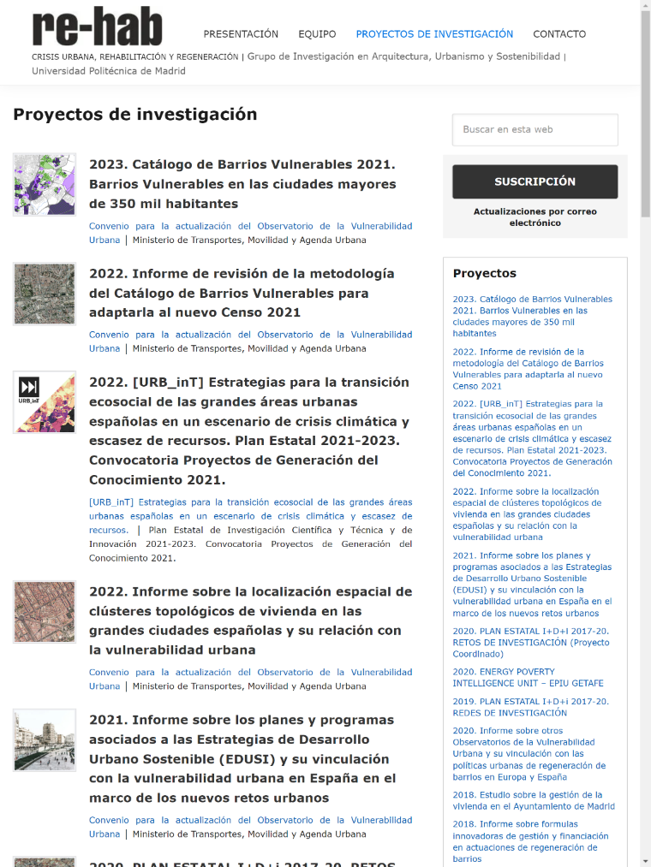


Datos abiertos de los Catálogos de Barrios Vulnerables de España 1991, 2001 y 2011
https://edatos.consorciomadrono.es/dataverse/catalogos_barrios_vulnerables
DIFUSIÓN
Dataverse de los Catálogos de BBVV
Consorcio Madroño. e-cienciaDatos
MIVAU. Observatorio de la Vulnerabilidad Urbana
Visor del Catálogo de BBVV
re-hab
Difusión de información de los proyectos
Datos de investigación: Experiencias, retos y oportunidades ante la reforma de la evaluación de la investigación
11
Notes:
11

